Slide 1
Anitel
반려동물 호텔 웹 프로젝트
신한양 직업전문학교
과정평가형 정보처리산업기사 A반
2022/10/4 ~ 2022/11/16 (6주)

Slide 2
목차
프로젝트 소개
api 명세서
팀원 역할
서비스 구조
개발환경
협업 툴
데이터 베이스 구조

Slide 3


프로젝트 소개
Anitel
Problem
대부분의 반려동물 호텔서비스는 카카오톡이나 전화로만 예약이 가능
예약 정보를 바로 확인하기 어렵고 변경도 시간이 걸림

Slide 4
프로젝트 소개
Anitel
Solution
실시간으로 예약과 조회가 가능한 펫 호텔 서비스 웹사이트를 제작
웹 사이트로도 이용할 수 있어 예약과 변경 및 관리가 쉽다.

Slide 5
Api 명세서
유저
/login.do - 로그인 페이지
/logout.do - 로그아웃
/userForm.do -회원가입 페이지
/find_id_form.do - 로그인 아이디 찾기 페이지
/find_pw_form.do - 로그인 패스워드 찾기 페이지
/find_id.do - 아이디 찾기
/find_pw.do - 패스워드 찾기
/addUser.do 회원 추가
/idCheck - 아이디 중복 확인
/loginForm.do - 로그인 페이지
/pw_changeForm.do -비밀번호 확인(회원 정보수정
/modMemberForm.do 회원 정보수정 페이지
/modMember.do - 회원 정보 수정
/retirng 탈퇴하기
/adduserprofill_pic.do 프로필 이미지
메인 페이지
/main.do
/returnReview.do 메인페이지에서 리뷰 조회
호텔 소개
/introduce.do 호텔 소개 페이지
/modintroduce.do 호텔 소개 수정
시설 소개
/facilities.do 시설소개 페이지
/modfacilities.do 시설소개 수정

Slide 6
Api 명세서
리뷰
/review/reviewDetail_[1~3].do 리뷰조회 1~3 소형, 중형 대형 분류별
/review/reviewForm.do 리뷰작성 페이지
/review/checkReview.do 리뷰작성 여부 확인
/review/checkReview2.do 관리자페이지 리뷰조회
/review/viewReview.do 리뷰 상세보기
/review/reviewBoard.do 리뷰통합게시판
/returnAllRes.do 자신의 예약 조회)리뷰 작성전
/review/addNewReview.do 리뷰 작성
/review/removeReview.do 리뷰 삭제
/review/modReview.do 리뷰 수정
/like/like.do 좋아요 또는 좋아요 취소
예약
/reservationForm.do 예약 페이지
/reservationComplete.do 예약 완료 페이지
/reservationUpdate.do 예약 수정
/reservationAdd.do 예약 삽입
마이페이지
/mypage/myPage.do 마이페이지 이동
/mypage/checkReserve.do 예약 조회
/mypage/cancelMyReserve.do

Slide 7
Api 명세서
문의
/questions/questionsList.do 고객센터 페이지
/questions/*Form.do 각 작성 게시판으로 이동
/questions/questionViewArticle.do 문의 글 조회
/questions/addNewQuestion.do 문의 글 작성
/questions/addReplyQuestion.do 답글 작성
/questions/removeArticle.do 글 삭제
/questions/modQuestionsArticle.do 글 수정
멤버십
/membership.do 멤버십 조회 페이지
/memberShipMod.do 이용횟수 조회

Slide 8
Api 명세서
관리자
회원 -------------------------------------------------
/admin/adminUserList.do 회원 조회 페이지 이동
/returnAllUser.do 회원 목록 전체 조회 – 첫 회 한정 조회
/adminSearchUser.do 검색, 필터 된 유저 목록 조회
/adminModUser.do 회원정보 수정
/adminActiveUser.do 탈퇴한 유저 활성화. 계정 복구
예약 -------------------------------------------------
/admin/adminResList.do 예약 조회 페이지
/ResPageAjax.do 예약 정보 조회 )필터, 페이징, 검색
/SearchReservationNum.do 예약 정보 상세
/ReservaitionCheckY.do 예약확인
/ReservaitionCheckC.do 예약 취소
/adminResUpdate.do 예약 수정

Slide 9



서비스 구조
예약, 회원, 사이트 관리
Front End
Back End
Request
Admin
서비스 정보 조회
ModelAndView, JSON
서비스 예약 및 변경
Response
Users
서비스 확인, 예약 조회
JSP, JavaScript, jQuery
Spring Boot, Gradle, mybatis
Database

Slide 10





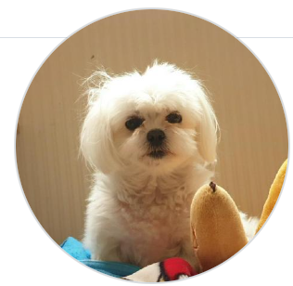


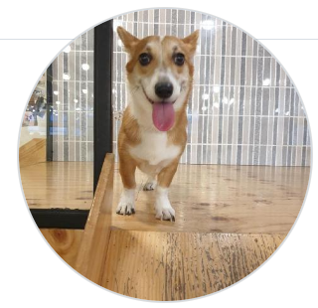
팀원 역할
팀장 김종관
김보혜
김현석
문경록
박무홍
양우진
정태양
정현정
황문혁

Slide 11
팀원 역할
메인페이지 | 메인페이지 조회 | 정현정 |  | 마이페이지 | 유저정보 조회 | 문경록
호텔 소개 | 소개 페이지 조회 | 정태양 |  |  | 최근 예약정보 조회
 | 소개 페이지 수정 |  |  |  | 최근 리뷰정보 조회
시설 소개 | 소개 페이지 조회 |  |  |  | 예약 조회
 | 소개 페이지 수정 |  |  |  | 예약 취소
유저 | 회원가입 | 박무홍 |  | 문의 | 문의글 조회 | 김보혜
 | 로그인 |  |  |  | 문의글 작성
 | 로그아웃 |  |  |  | 문의글 수정
 | 회원정보수정 | 황문혁 |  |  | 문의글 삭제
 | 회원탈퇴 |  |  | 멤버십 | 멤버십 조회 | 황문혁, 정현정
 | 비밀번호 재입력
예약 | 호텔 예약 | 김종관, 김현석 |  | 관리자페이지 | 회원 정보 조회 | 정현정
 | 예약 수정 |  |  |  | 회원 정보 수정
 | 오류페이지 대체 |  |  |  | 회원 탈퇴
리뷰 | 리뷰 조회 | 양우진 |  |  | 예약 정보 조회 | 김종관, 김현석
 | 개인 리뷰조회 |  |  |  | 예약 정보 수정
 | 리뷰 작성 |  |  |  | 예약 확인
 | 좋아요 |  |  |  | 리뷰 정보 조회 | 양우진
 | 리뷰 수정 |  |  |  | 리뷰 정보 수정
 | 리뷰 삭제 |  |  |  | 리뷰 삭제

Slide 12



개발환경
STS 4 / SpringBoot / Gradle

Slide 13



개발환경
Apache Tomcat 9 / oracle xe

Slide 14





개발환경
Html5 / css / javaScript – jquery / java

Slide 15
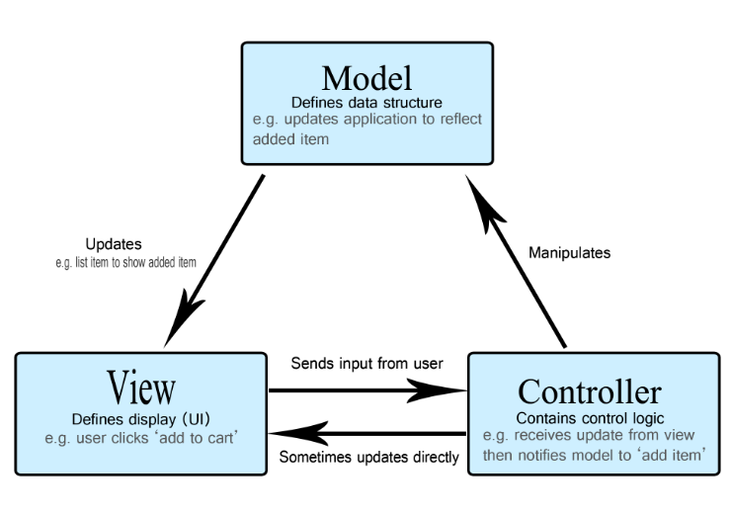

개발환경
mvc 패턴 개발
mybatis

Slide 16



개발환경
lombok
tiles
Ajax

Slide 17


협업 툴
git / github 를 통한 협업

Slide 18
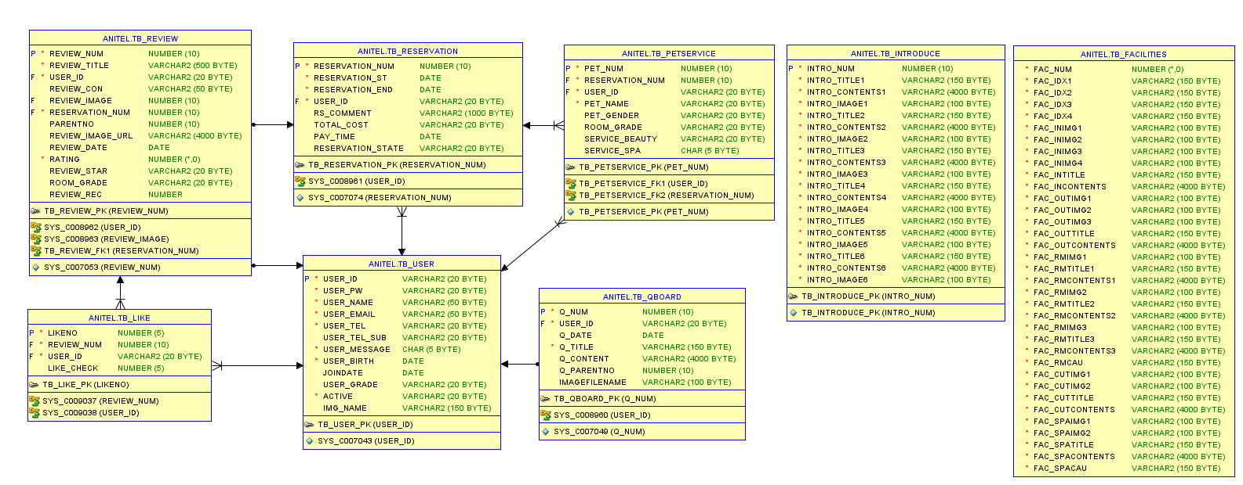
데이터베이스 구조
리뷰 테이블
예약 테이블
예약 / 펫 서비스 테이블
호텔 소개 테이블
시설 소개 테이블
고객문의 테이블
리뷰 / 좋아요 테이블
회원 테이블

